Slide 1

Computer Quiz

Slide 2
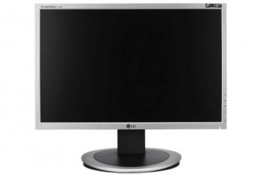
Wat is dit?
Computer scherm
Scanner
Printer
Computer

Slide 3
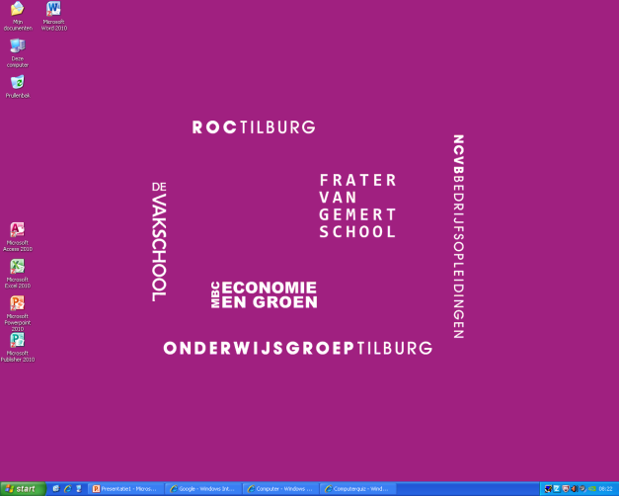
Wat is dit?
Bureaublad
Muis
Computer
Laptop

Slide 4
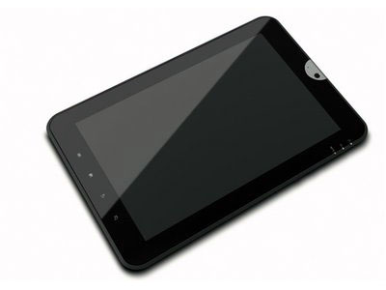
Wat is dit?
Computer
Laptop
Toetsenbord
Tablet

Slide 5
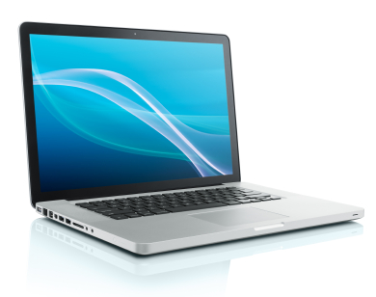
Wat is dit?
Computer
Laptop
Toetsenbord
Scherm

Slide 6
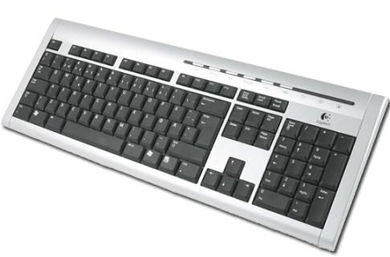
Wat is dit?
Muis
Scanner
Printer
Toetsenbord

Slide 7
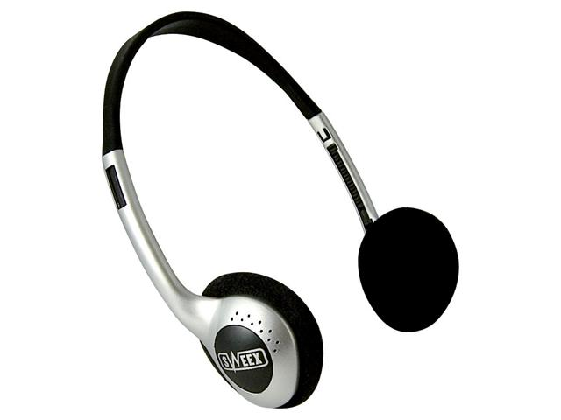
Wat is dit?
Koptelefoon
Muis
Tablet
CD-rom

Slide 8

Wat is dit?
Printer
Muis
Usb stick
Computer

Slide 9
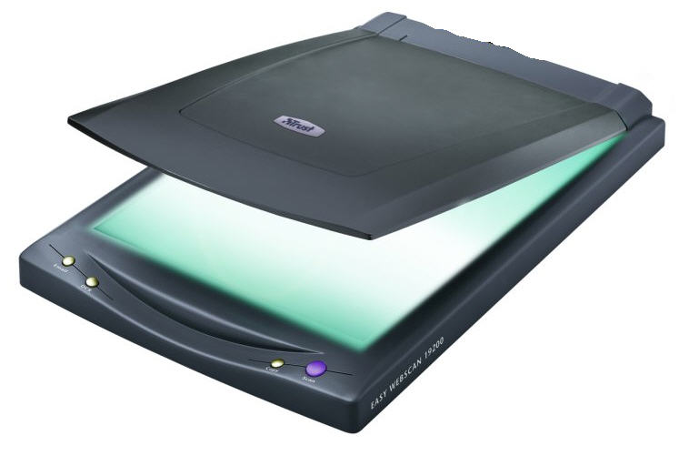
Wat is dit?
Beeldscherm
Printer
Toetsenbord
Scanner

Slide 10
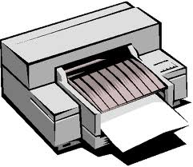
Wat is dit?
Printer
Muis
Computer
Laptop

Slide 11
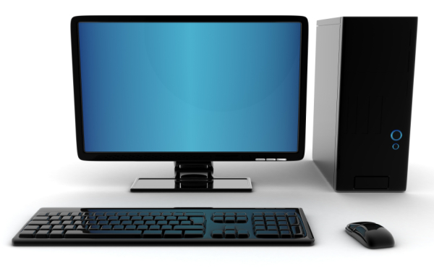
Wat is dit?
Beeldscherm
Computer
Tablet
Muis

Slide 12
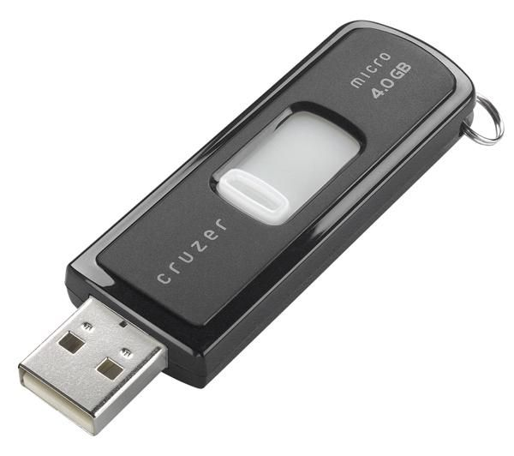
Wat is dit?
Cd-rom
Muis
USB stick
Printer

Slide 13
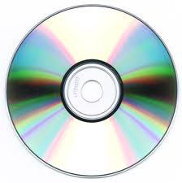
Wat is dit?
USB stick
Cd-rom
Muis
Beeldscherm

Slide 14


Hoe noem je dit icoontje?
PowerPoint
Excel
Word

Slide 15

Hoe noem je dit icoontje?
Internet
Deze computer
Mijn documenten

Slide 16

Hoe noem je dit icoontje?
Internet
Rekenmachine
Prullenbak

Slide 17

Hoe noem je dit icoontje?
Mijn documenten
Internet
Deze computer

Slide 18
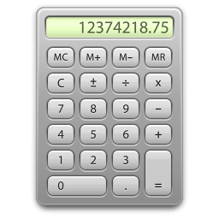
Hoe noem je dit icoontje?
Rekenmachine
Printer
Mijn documenten

Slide 19
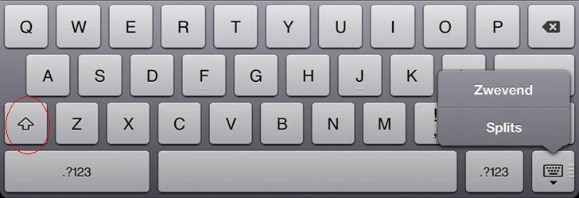
Hoe noem je dit icoontje?
Alt
Esc
Shift

Slide 20

Wat doe je met dit icoontje?
Afsluiten/ aanzetten
Afmelden
Internet

Slide 21

Schrijf het woordje op
Antwoord: ____________
Het goede antwoord is: muis

Slide 22
Schrijf het woordje op
Antwoord: ____________
Het goede antwoord is: Printer

Slide 23
Schrijf het woordje op
Antwoord: ____________
Het goede antwoord is: USB stick

Slide 24
Schrijf het woordje op
Antwoord: ____________
Het goede antwoord is: Beeldscherm

Slide 25
Schrijf het woordje op
Antwoord: ____________
Het goede antwoord is: Laptop

Slide 26
Schrijf het woordje op
Antwoord: ____________
Het goede antwoord is: Koptelefoon

Slide 27
Schrijf het woordje op
Antwoord: ____________
Het goede antwoord is: Scanner

Slide 28
Schrijf het woordje op
Antwoord: ____________
Het goede antwoord is: Computer

Slide 29
Schrijf het woordje op
Antwoord: ____________
Het goede antwoord is: CD-rom

Slide 30
Schrijf het woordje op
Antwoord: ____________
Het goede antwoord is: Toetsenbord

Slide 31

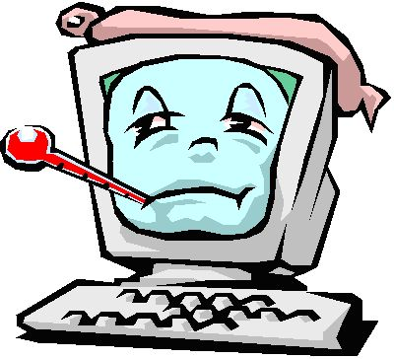
Einde

